Slide 1
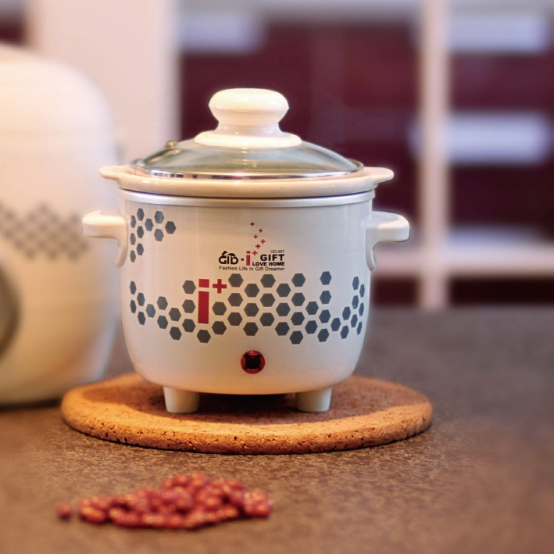
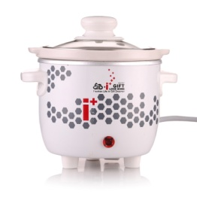

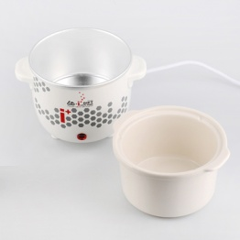
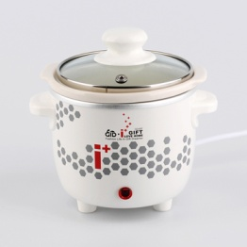
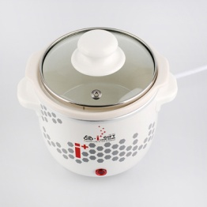

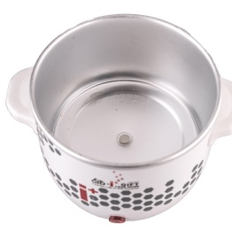
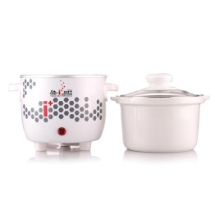
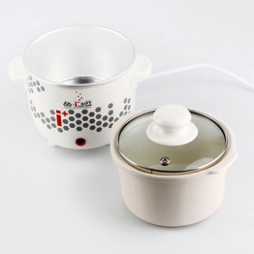
市场参考价： 198.00
批发价： 50.00
GD-557
爱家 单盅炖锅
产品参数 ：70W 700mL
装箱明细 ：12pcs/箱
包装尺寸 ：17.5×17.5×17cm
功能简介：
小巧玲珑的外观设计，亲切又可爱。
最简洁的功能设计，使用方便，简单。
高级新骨瓷容器，质地致密，外观晶莹。
耐用，容易清洗。产品使用性强，可慢炖，可煮粥
美味不私藏，美食齐分享

